Slide 1
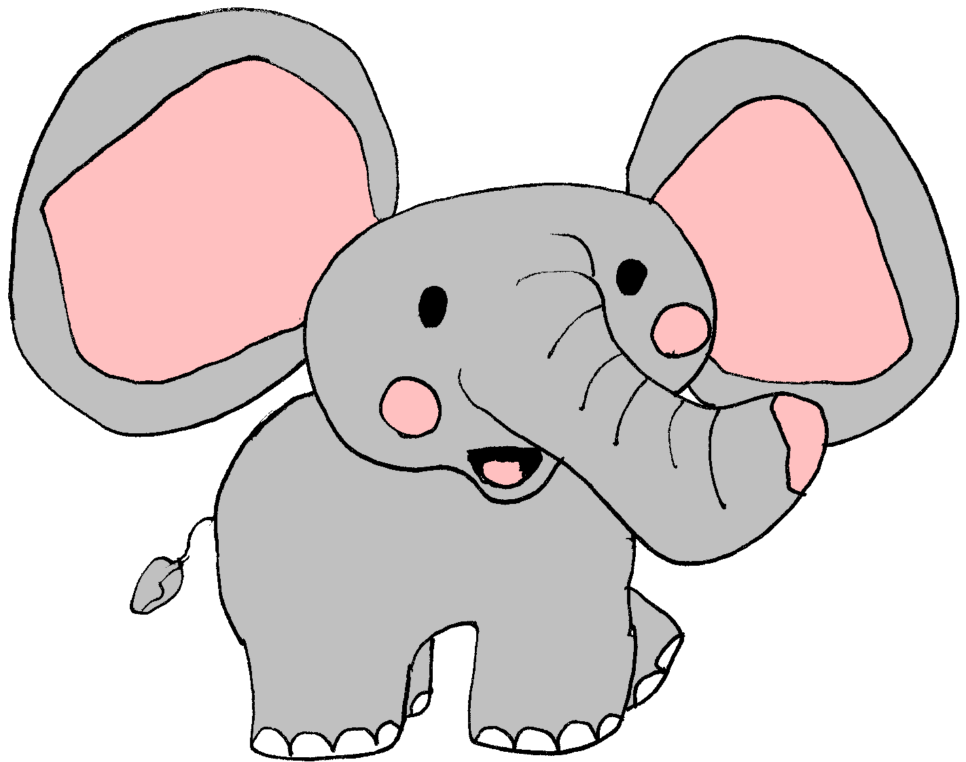
Digibordles lettergrepen
o – li - fant
o
oo
ooo

Slide 2
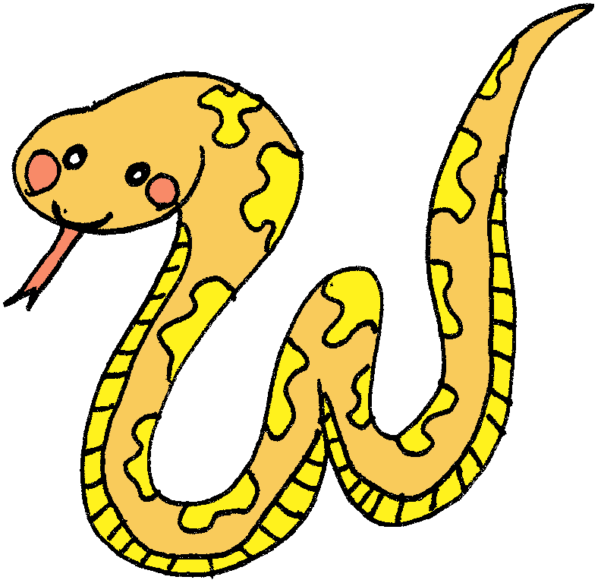
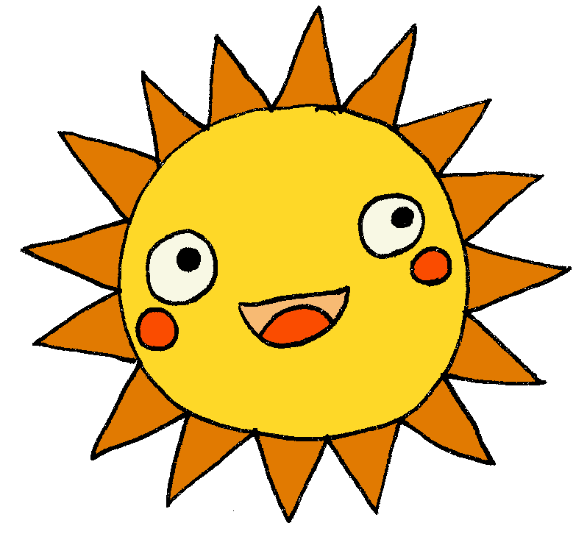
Uit hoeveel stukjes bestaat het woord?
slang

Slide 3
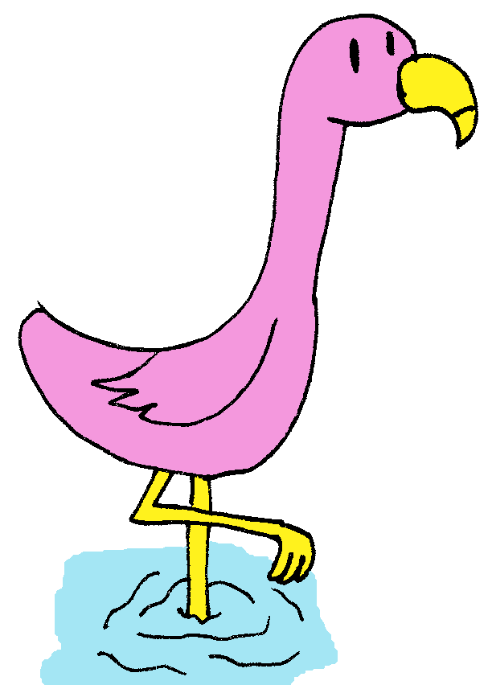
Uit hoeveel stukjes bestaat het woord?
flamingo

Slide 4
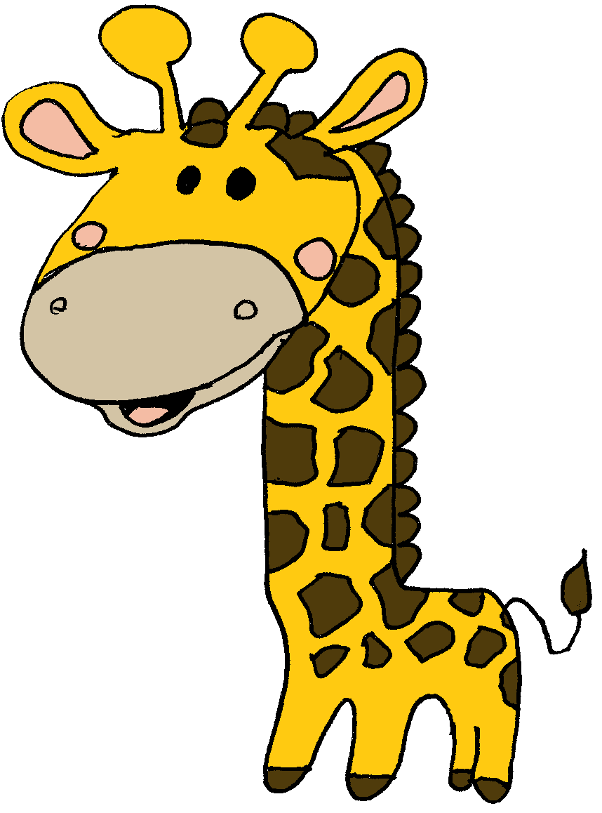
Uit hoeveel stukjes bestaat het woord?
giraf

Slide 5
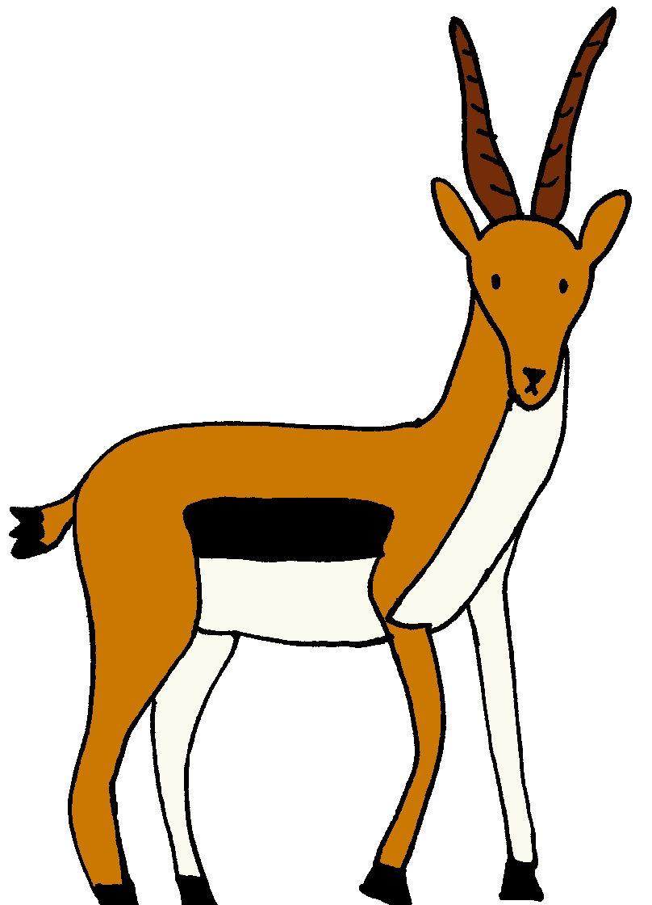
Uit hoeveel stukjes bestaat het woord?
gazelle

Slide 6
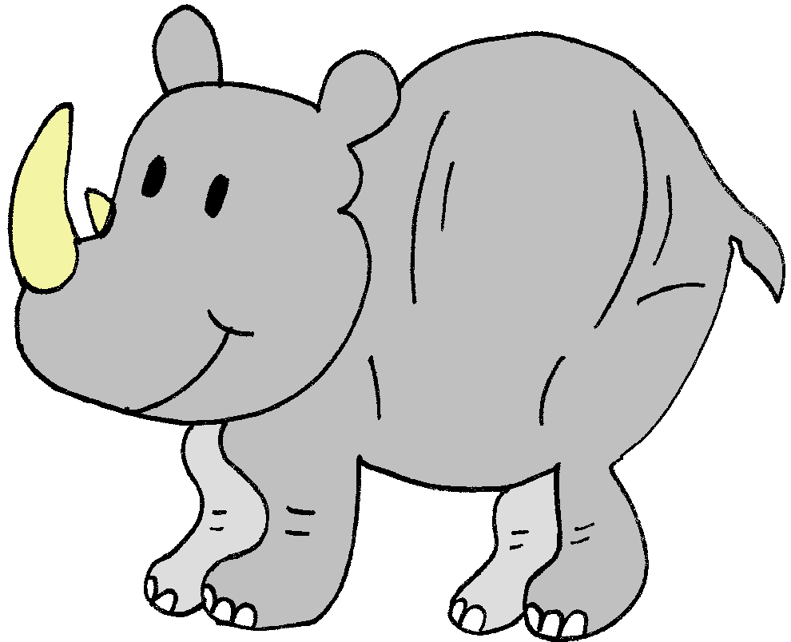
Uit hoeveel stukjes bestaat het woord?
neushoorn

Slide 7
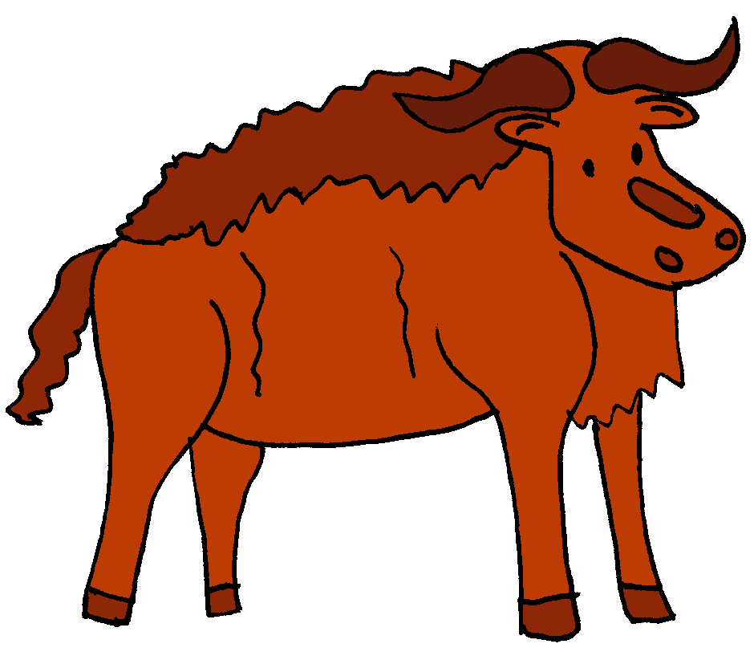
Uit hoeveel stukjes bestaat het woord?
gnoe

Slide 8
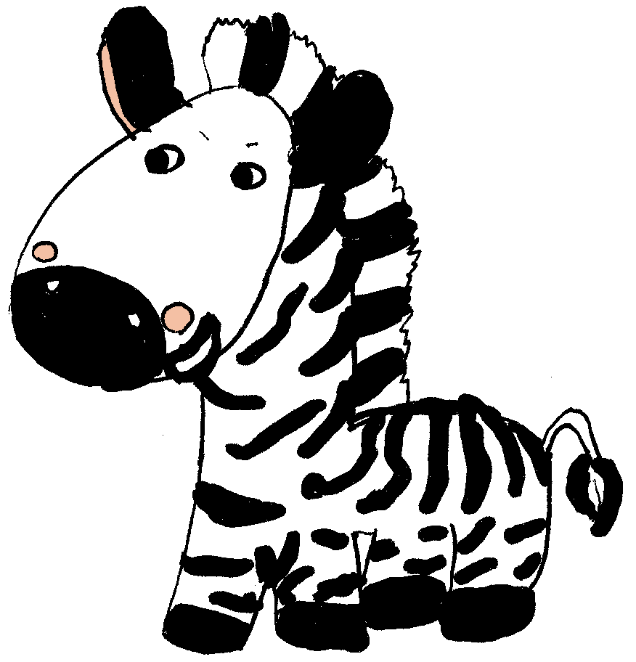
Uit hoeveel stukjes bestaat het woord?
zebra

Slide 9
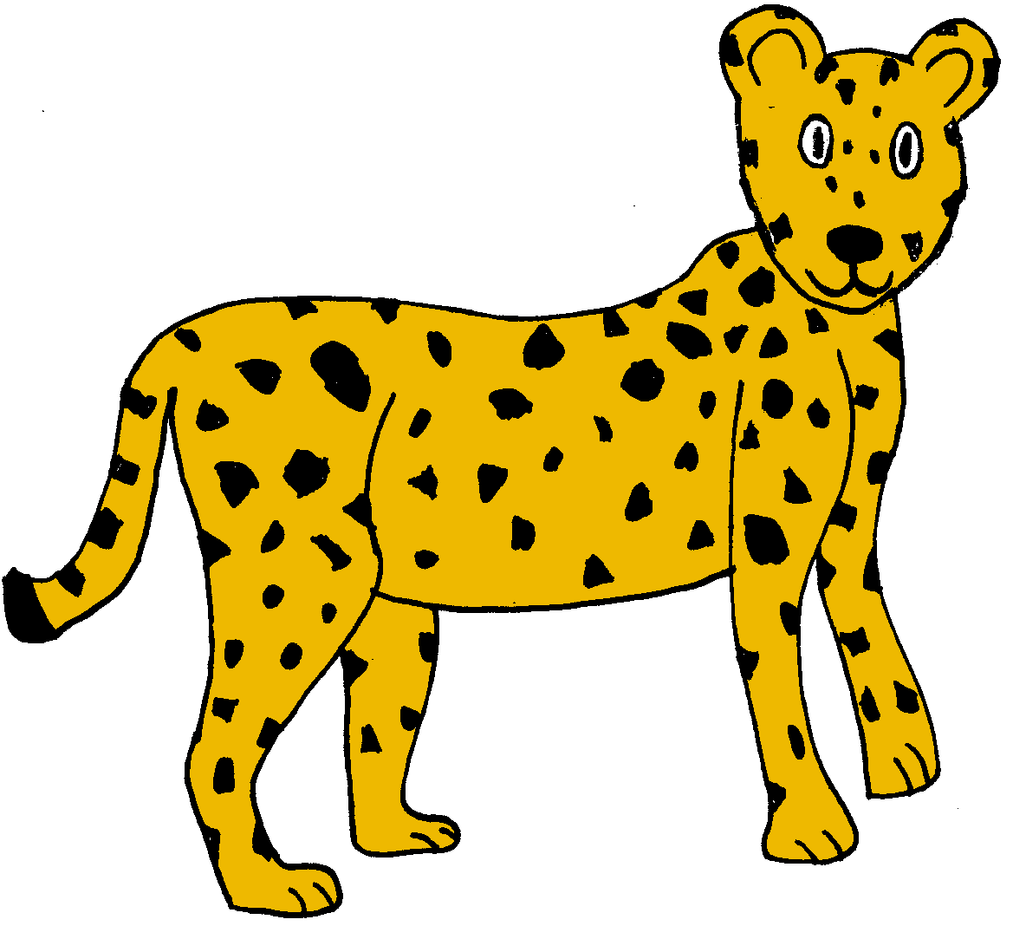
Uit hoeveel stukjes bestaat het woord?
jachtluipaard

Slide 10
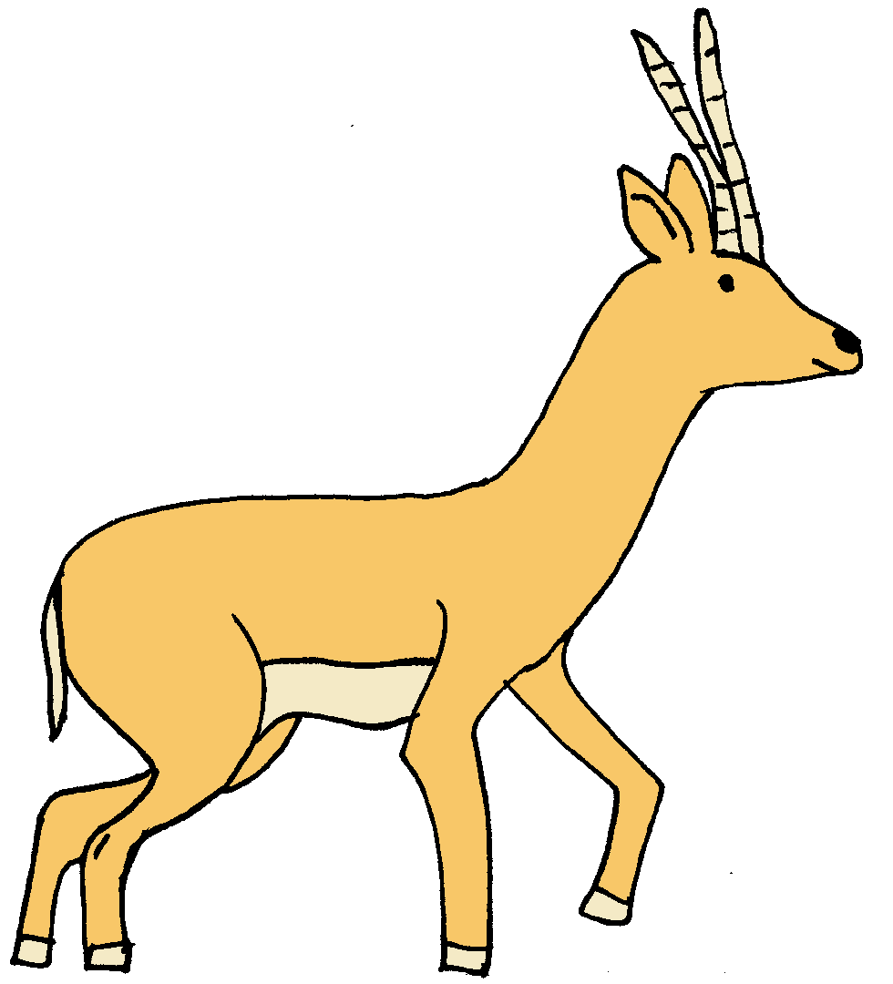
Uit hoeveel stukjes bestaat het woord?
antilope

Slide 11
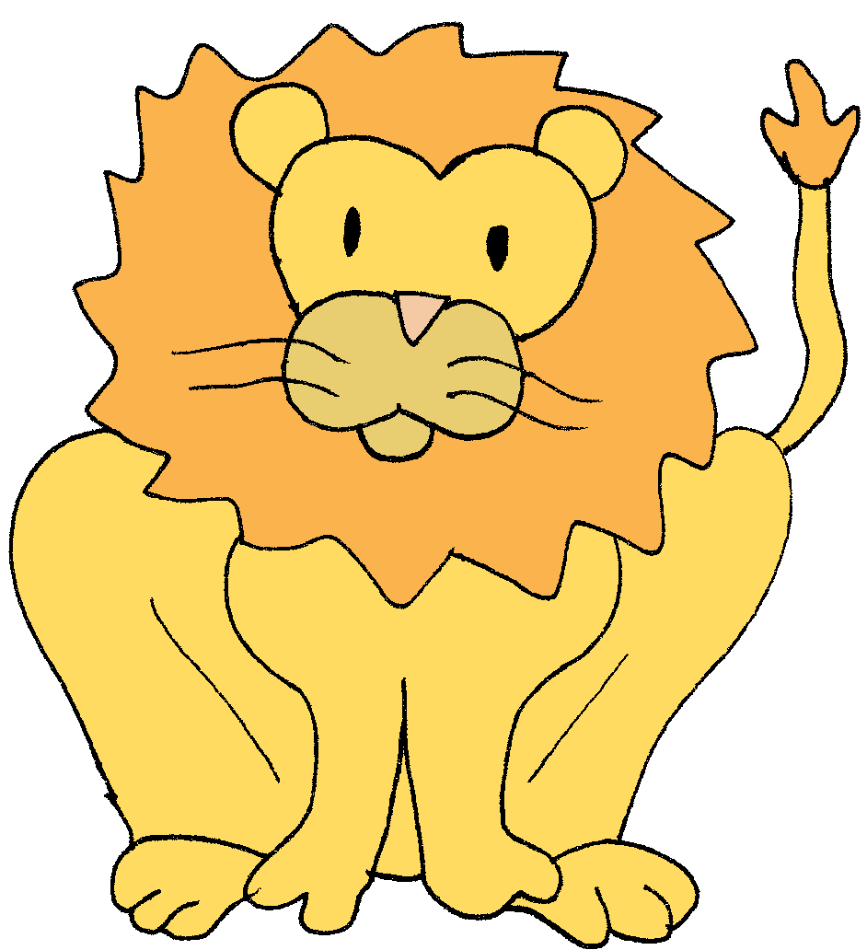
Uit hoeveel stukjes bestaat het woord?
leeuw

Slide 12
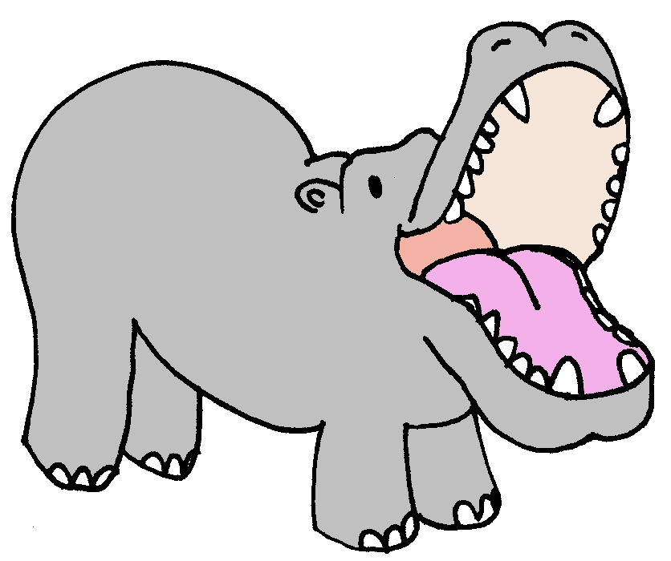
Uit hoeveel stukjes bestaat het woord?
nijlpaard

Slide 13
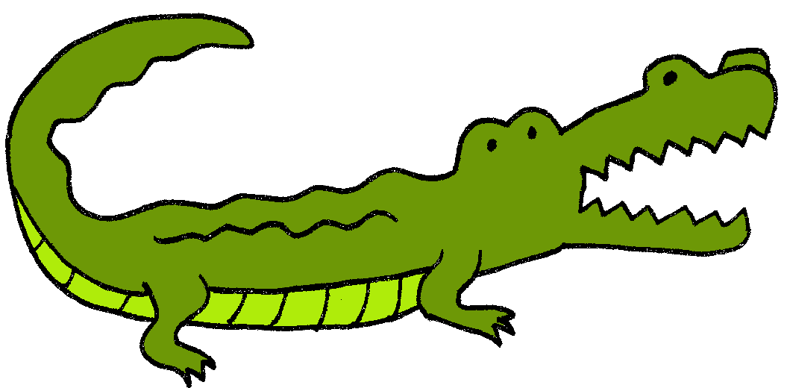
Uit hoeveel stukjes bestaat het woord?
krokodil

Slide 14

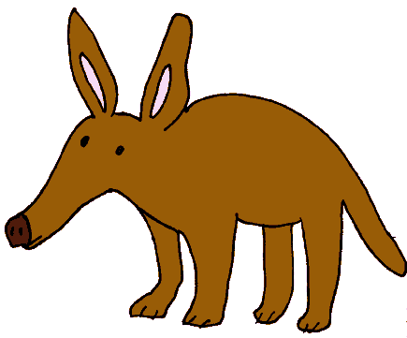


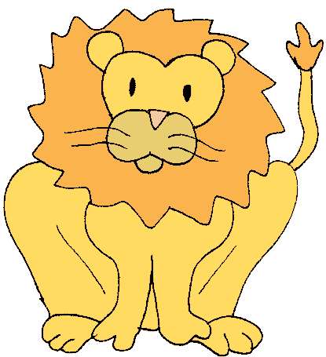
Goed gedaan!

